Slide 1
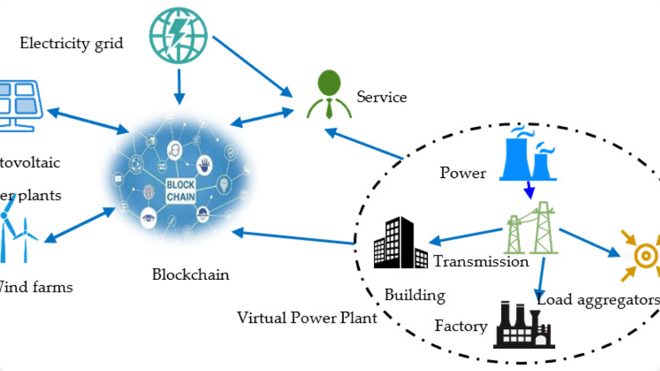

WHITEPAPER OFICIAL
ETK-M v1.0
Ecosistema Energético Tokenizado de la Provincia de Buenos Aires

Slide 2



Resumen Ejecutivo
¿Qué es el ETK-M?
Objetivos Principales
El Energy Token Mayorista es una unidad de valor energético no especulativa. No es una criptomoneda financiera ni reemplaza al peso. Es un activo digital respaldado exclusivamente por el ahorro estructural de las distribuidoras.
Generar una economía energética inteligente.
Incentivar el consumo eficiente.
Estabilizar tarifas sin costo político.
Promover la inyección renovable.

Slide 3




Desafíos y Oportunidad Estratégica
Problemática Actual
La Oportunidad
El sistema enfrenta pérdidas no técnicas elevadas, picos de demanda que saturan la red y subsidios crecientes. La falta de incentivos al usuario final impide la modernización.
La desregulación parcial del mercado mayorista ha generado una disminución del 18% en el costo de compra. Este ahorro permite financiar el ecosistema sin modificar tarifas.

Slide 4


Definición y Principios del ETK-M
El ETK-M es la base del ecosistema. Su emisión es limitada mensualmente y depende de variables físicas y económicas reales.
No Especulativo: Su valor no flota; es una unidad de cuenta técnica.
Respaldo Real: Emitido solo contra ahorro energético comprobable.
Uso Energético: Sirve para pagar facturas, mejoras e incentivos.

Slide 5



Fuente de Valor: El Cálculo del Ahorro
La emisión depende exclusivamente de la reducción del costo mayorista. Si no hay ahorro real, no hay emisión de tokens.
Ejemplo Realista
Factor de Emisión
Con una compra de 100 GWh y una baja de precio del 18% ($70 a $57,4):
Para mantener estabilidad, definimos: 1 ETK-M = AR$ 10 de ahorro.
$1.260.000.000
126.000.000 ETK
Ahorro Mensual Generado
Pool Mensual Disponible

Slide 6
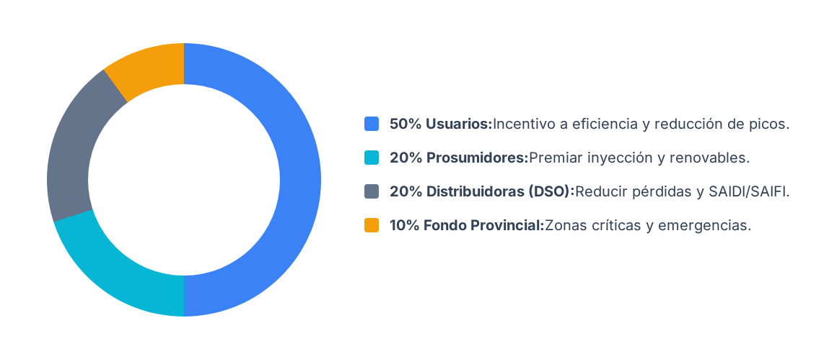
Distribución del Pool Mensual

Slide 7


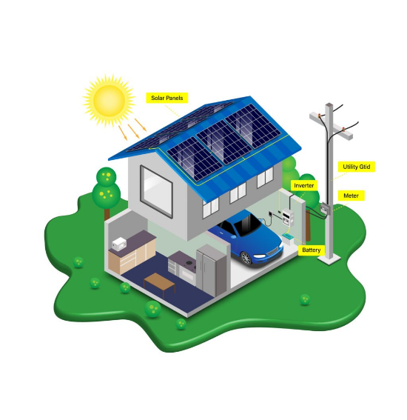

Incentivos: Usuarios y Prosumidores
ETK-U (Usuarios)
El usuario eficiente gana, el ineficiente no. El cálculo se basa en un "Score" que mide:
•
Eficiencia energética diaria.
•
Reducción de consumo en horas pico.
•
Reputación de pago (REU).
ETK-P (Prosumidores)
Fomenta una red renovable sin subsidios extra. Se premia por:
•
kWh inyectados a la red.
•
Calidad de energía (estabilidad de tensión).

Slide 8


Rol Institucional: DSO y Gobierno
Distribuidoras (ETK-DSO)
Fondo Provincial (ETK-Gov)
El token actúa como reputación técnica convertible en beneficios regulatorios. Se asigna por reducir pérdidas no técnicas, normalizar barrios críticos, mejorar indicadores SAIDI/SAIFI y modernización digital.
Funciona como un "Banco Central Energético". El 10% del pool se reserva para intervenir en zonas críticas, atender emergencias, expandir el ecosistema y sostener la universalidad del sistema.

Slide 9



Integración Tarifaria
Transparencia Total
Cada emisión es auditable. Se publica:
Estabilidad Sin Costo Político
•
Energía comprada
•
Precio y Ahorro
El ahorro mayorista se redistribuye para mejorar la red y bajar pérdidas, lo que reduce la presión tarifaria futura.
•
Pool Total
•
Distribución
Control total provincial sin necesidad de blockchain pública.

Slide 10

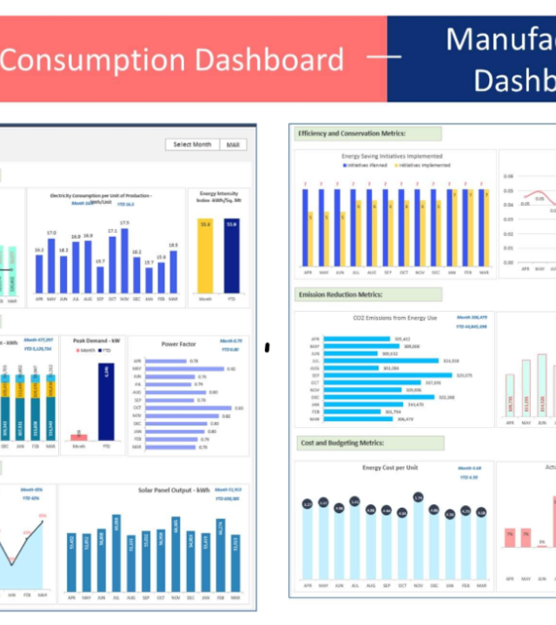
Beneficios Estratégicos
Provincia
Logra estabilidad tarifaria, reduce subsidios sin costo social y obtiene una herramienta de gestión moderna.
Distribuidoras
Mejora la caja, reduce pérdidas técnicas y alinea incentivos para la inversión.
Usuarios
Perciben un ingreso energético real, un sistema más justo y participan activamente en la red.

Slide 11

El Futuro de la Energía
El ETK-M es la primera herramienta en Argentina que convierte ahorro real en eficiencia inteligente.
ETK Wallet
Digital Twin
Red Eficiente

Slide 12
¿Preguntas?
Gracias por su atención.
Whitepaper Oficial ETK-M v1.0 Provincia de Buenos Aires

Slide 13






Image Sources
https://www.omac-italy.com/wp-content/uploads/2025/04/The-Crucial-Role-of-Overhead-Power-Lines-in-Modern-Energy-Infrastructure-2-1024x662.png
Source: www.omac-italy.com
https://smarthousesolar.com/wp-content/uploads/2024/06/iStock-1494330053-1-1024x1024.jpg
Source: smarthousesolar.com
https://www.bizinfograph.com/blog/wp-content/uploads/2024/03/Energy-Consumpton-1024x726.png
Source: www.bizinfograph.com
https://pub.mdpi-res.com/energies/energies-15-04516/article_deploy/html/images/energies-15-04516-g001.png?1655820303
Source: www.mdpi.com
https://images.unsplash.com/photo-1629085601815-c99c5fc6f557?fm=jpg&q=60&w=3000&ixlib=rb-4.1.0&ixid=M3wxMjA3fDB8MHxwaG90by1wYWdlfHx8fGVufDB8fHx8fA%3D%3D
Source: unsplash.com

